Slide 1
机器学习内容分享
上海交通大学 殷奕珉

Slide 2
01-一元和多元线性回归理论
02-python实现方法
03-回归算法：理论介绍+程序实现
04-分类算法：理论介绍+程序实现

Slide 3
一元和多元线性回归理论
01

Slide 4
“回归”的由来？
FrancisGalton，英国生物学家，他研究了父母身高与子女身高之间关系后得出，若父母身高高于平均大众身高，则其子女身高倾向于倒退生长，即会比其父母身高矮一些而更接近于大众平均身高。若父母身高小于平均身高，则其子女身高倾向于向上生长，以更接近于大众平均身高。此现象，被Galton称之为回归现象，即regression.

Slide 5
我们为什么使用回归分析？
回归分析估计了两个或多个变量之间的关系。
比如说，在当前的经济条件下，你要估计一家公司的销售额增长情况。现在，你有公司最新的数据，这些数据显示出销售额增长大约是经济增长的2.5倍。那么使用回归分析，我们就可以根据当前和过去的信息来预测未来公司的销售情况。
使用回归分析的好处良多。具体如下：
表明自变量和因变量之间的显著关系；多个自变量对一个因变量的影响强度。
回归分析也允许我们去比较那些衡量不同尺度的变量之间的相互影响，如价格变动与促销活动数量之间联系。这些有利于帮助市场研究人员，数据分析人员以及数据科学家排除并估计出一组最佳的变量，用来构建预测模型

Slide 6
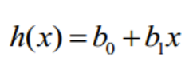
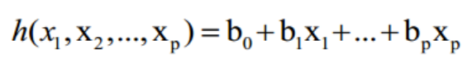
什么是线性回归？
回归分析是一种统计工具，它利用两个或两个以上变量之间的关系，由一个或几个变量来预测另一个变量。
自变量只有一个时，叫做一元线性回归
自变量有多个时，叫做多元线性回归

Slide 7
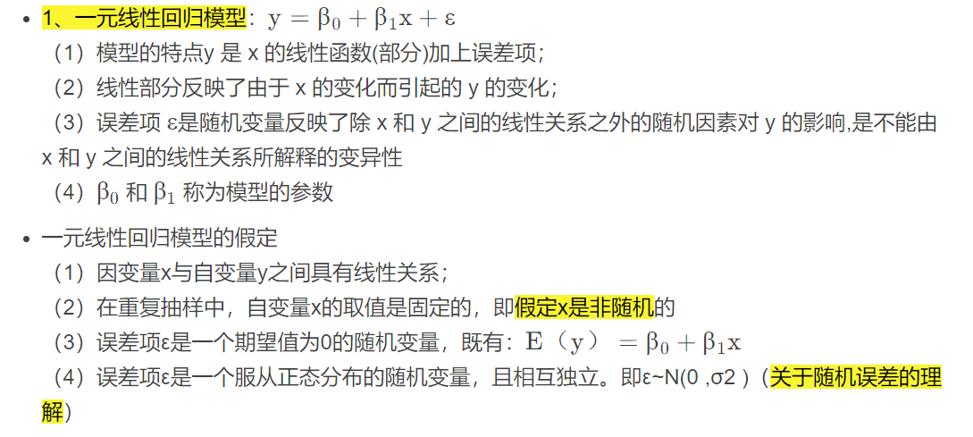
一元线性回归
Notes:
统计学理论—一元线性回归_阿孟dede的博客-CSDN博客_统计学一元线性回归

Slide 8
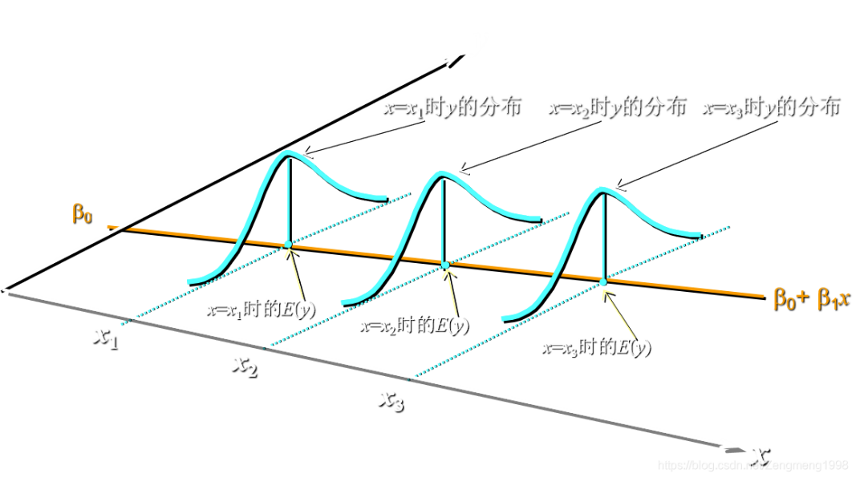
一元线性回归

Slide 9
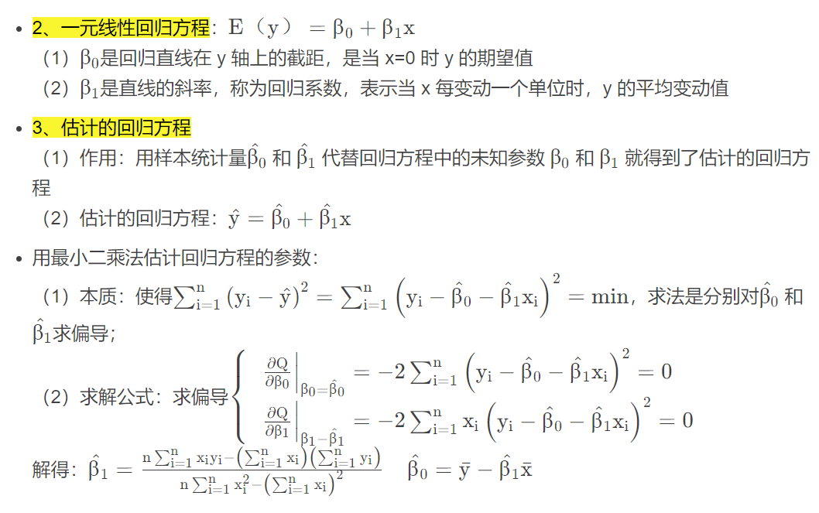
一元线性回归

Slide 10
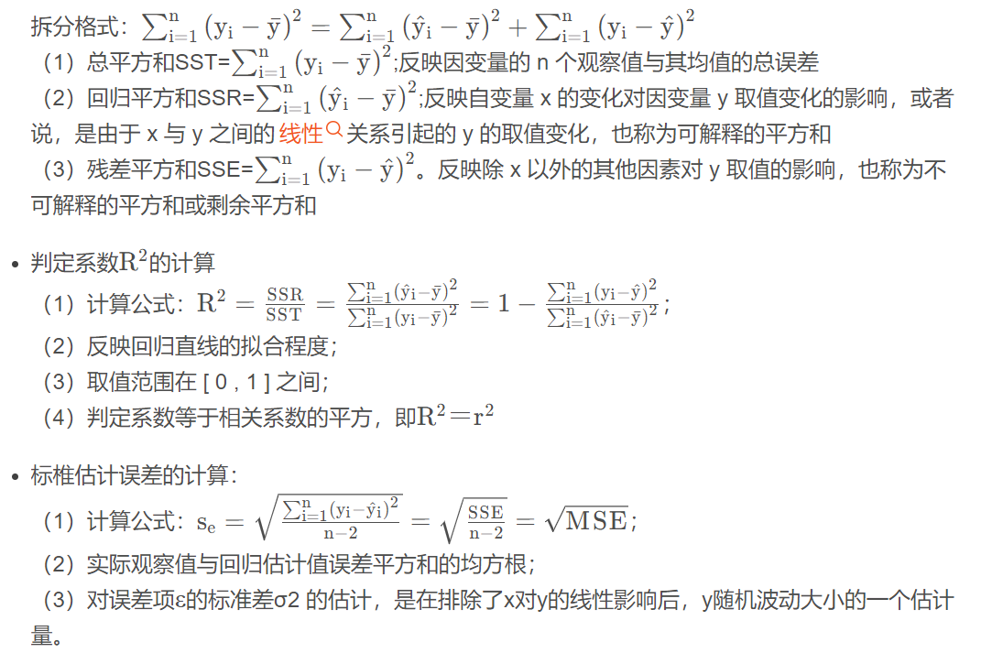
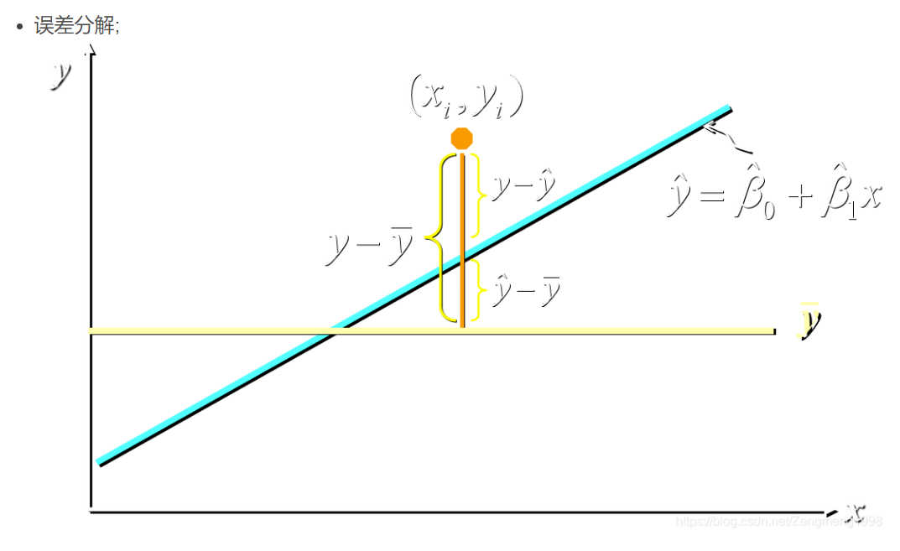
一元线性回归：回归直线的拟合优度检验

Slide 11
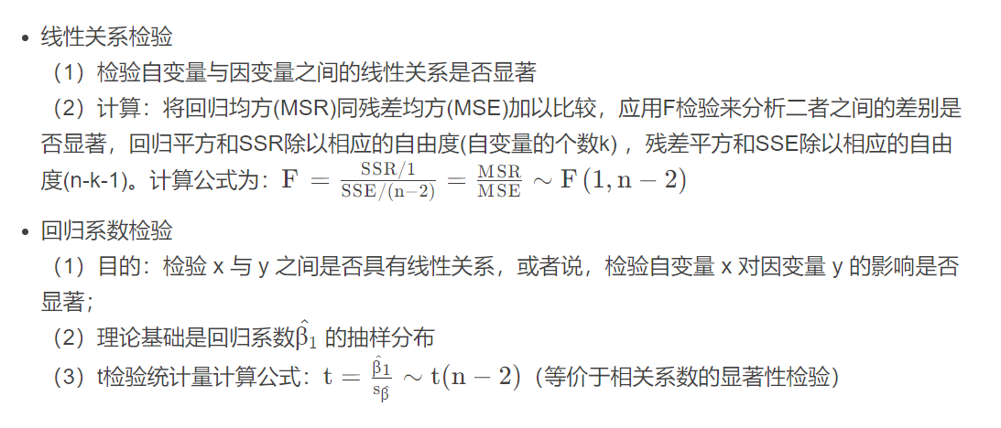
一元线性回归：显著性检验

Slide 12
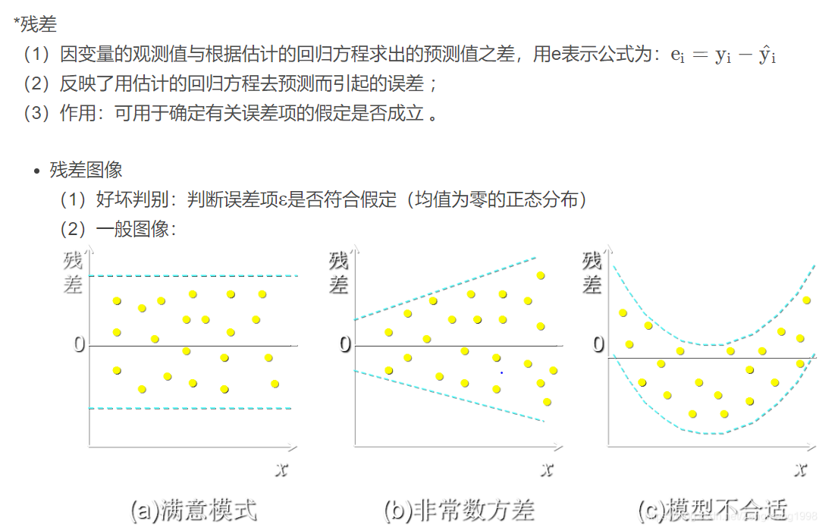
一元线性回归：残差

Slide 13
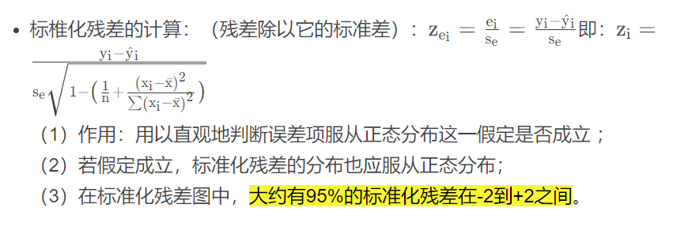
一元线性回归：标准化残差

Slide 14
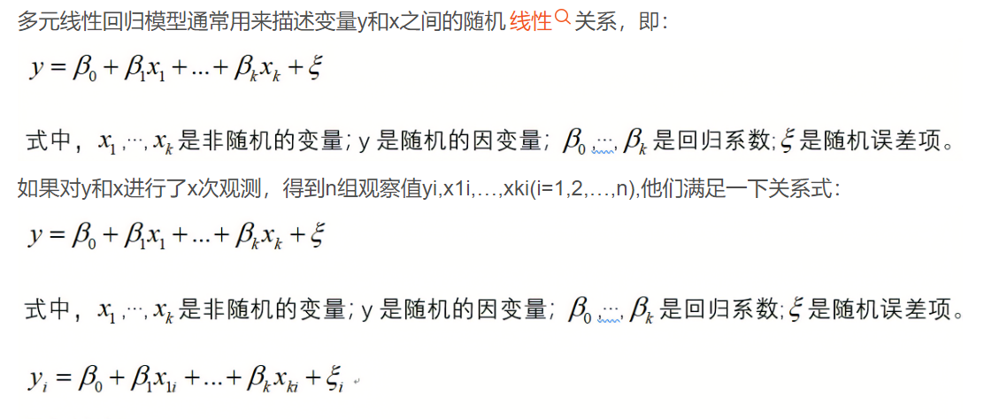
多元线性回归
Notes:
多元线性回归模型_米斯特黄的博客-CSDN博客_多元线性回归模型

Slide 15
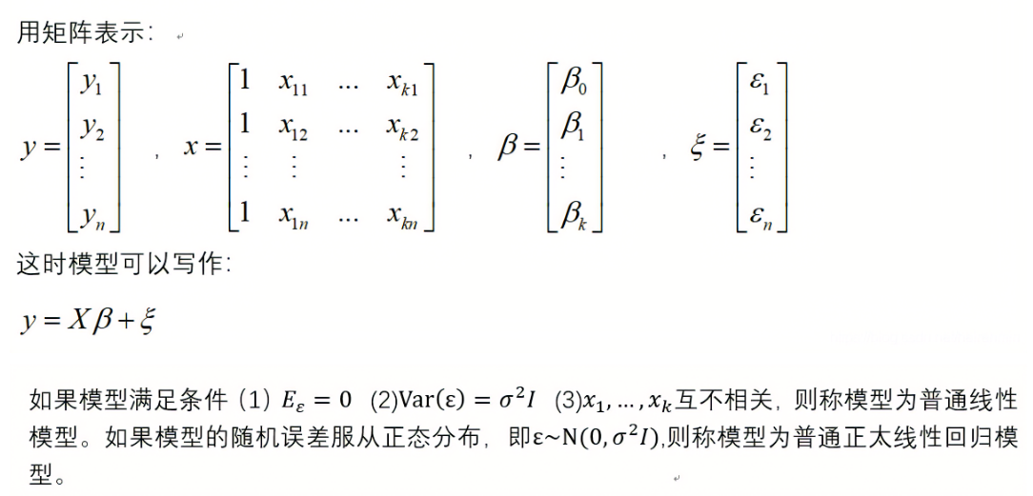
多元线性回归

Slide 16
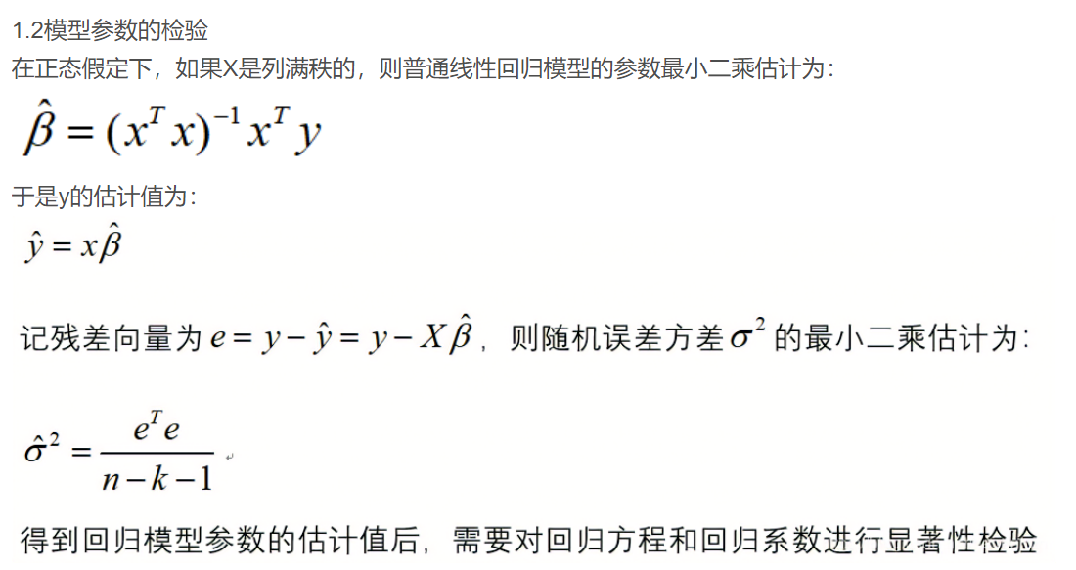
多元线性回归

Slide 17
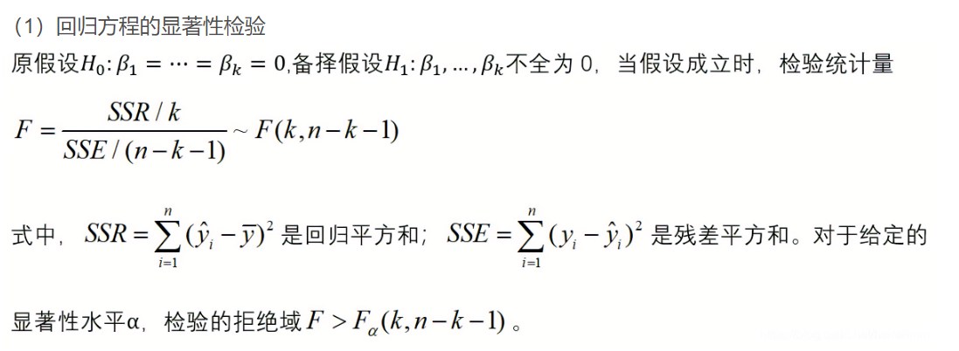
多元线性回归

Slide 18
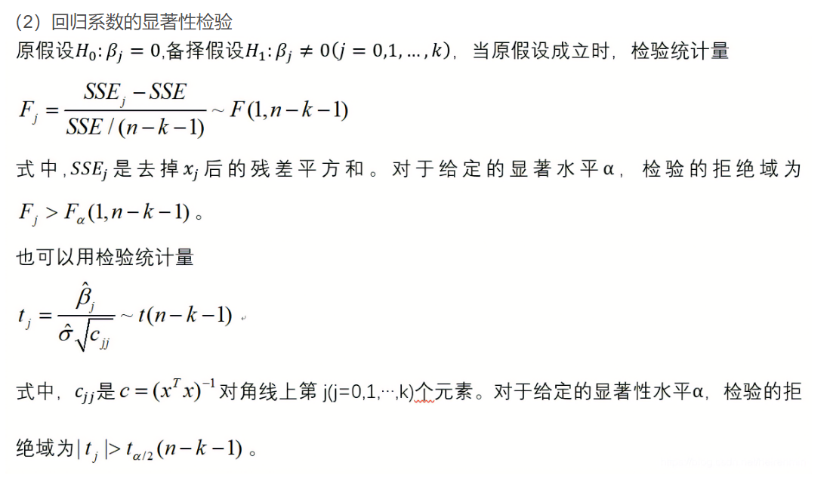
多元线性回归

Slide 19
线性回归的python实现
1. Simple Linear Regression and Hypothesis Testing
2. Multiple Linear Regression

Slide 20
回归算法
Linear Regression线性回归
Logistic Regression逻辑回归
Polynomial Regression多项式回归
Stepwise Regression逐步回归
Ridge Regression岭回归
Lasso Regression套索回归
参考网址：
https://cloud.tencent.com/developer/article/1102103
https://zhuanlan.zhihu.com/p/483694937

Slide 21
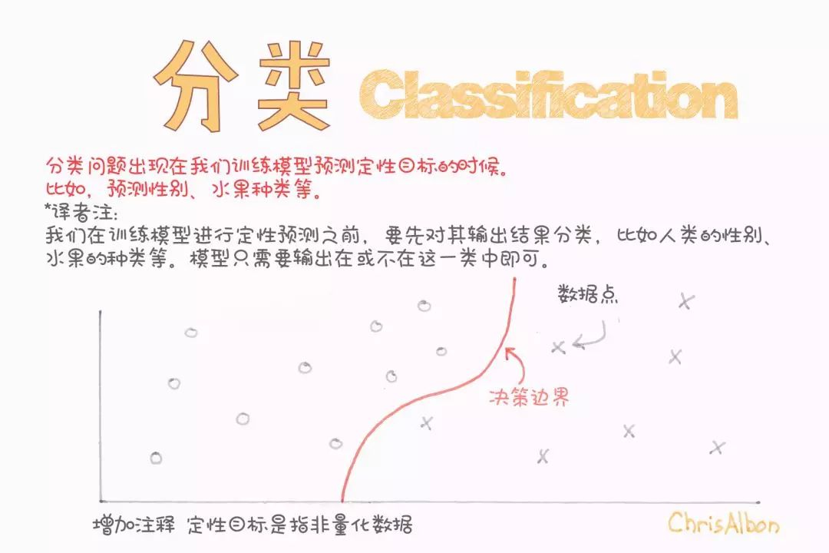
分类算法
真假新闻识别
水果分类

Slide 22
常用分类算法
Bayes 朴素贝叶斯
Decision Tree 决策树
SVM 支持向量机
KNN K邻近
Logistic Regression 逻辑回归
神经网络
Ensemble Learning

Slide 23
参考网站
https://blog.csdn.net/china1000/article/details/48597469
https://zhuanlan.zhihu.com/p/82114104

Slide 24
LR算法详解
见文件：机器学习-LR算法-yym

Slide 25
THANK YOU

